Slide 1
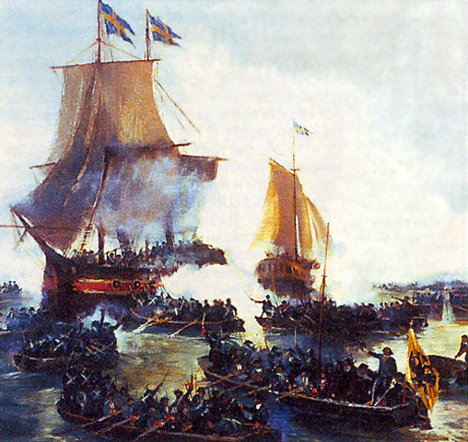
Северная война 1700-1721 гг.

Slide 2
План урока:
1. Причины войны.
2. Основные этапы. Начало войны и первые успехи русских войск.
3. Основание Санкт-Петербурга.

Slide 3
1. Причины войны.
1. Имперская политика Швеции и стремление к господству на Балтике.
2. Необходимость получения Россией выхода в Европу через Балтийское море и прибалтийские территории.
3. Геополитические противоречия Швеции с европейскими державами.

Slide 4
2. Основные этапы. Начало войны и первые успехи русских войск.
1. «Датский» 1700-1701 гг. Нападение Швеции на Данию и вывод ее из войны и Северного союза. Поражение русской армии под Нарвой (ноябрь 1700г.)
2. «Польский» 1701-1706 гг. Военные действия Швеции на территории Саксонии и Польши. Поражение Августа II, отказ от польской короны и выход из Северного союза. Успехи русских войск в Прибалтике:Взятие крепостей Орешек (1702 г.), Нарва (1704 г.), Тарту (1704 г.)

Slide 5
2. Основные этапы. Начало войны и первые успехи русских войск.
3. «Русский» 1707-1709 гг. Боевые действия в России после повторного вторжения шведской армии. Победы русской армии: у дер. Лесная (1708 г.), под Полтавой (1709 г.)
4. «Турецкий» 1709-1714 гг. Прутский поход русской армии во главе с Петром – 1710-1711гг. Захват русскими войсками Риги, Выборга и Ревеля – 1710 г.
5. «Норвежско-шведский» 1714-1721 гг. Победы русского флота на море: - у мыса Гангут 1714 г.; - у острова Гренгам 1720 г.

Slide 6
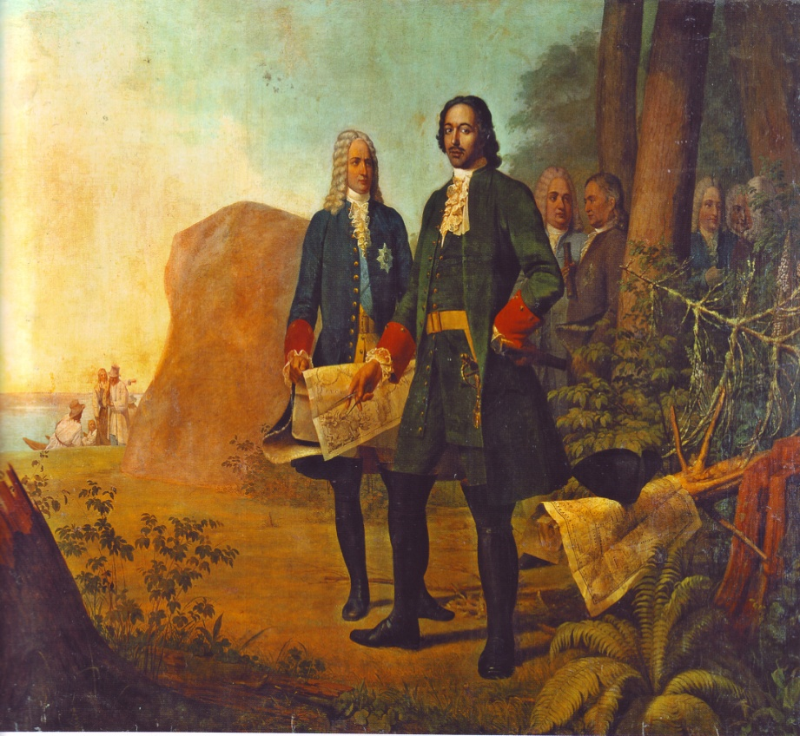
3. Основание Санкт-Петербурга.
16 (27) мая 1703 г., в день Святой Троицы, в устье реки Невы на Заячьем острове Петром I была заложена крепость. Именно этот день считается днём основания Санкт-Петербурга, который более 200 лет являлся столицей Российской империи.
«Пётр Великий. Основание Санкт-Петербурга». А. Г. Венецианов. 1838 год.

